Slide 1
理律盃公民行動方案
氣候變遷下
淨零排放與剩食問題
2204

Slide 2
Outline
確認公共政策問題
研究各項可行政策
提出我方解決方案
提出我方行動方案

Slide 3
確認公共政策問題

Slide 4
剩食與氣候變遷……
溫室地球時代的來臨
剩食排放溫室氣體

Slide 5
問題選定
可食用食材被以廚餘方式處理
大眾不偏好醜蔬果
偏好購買效期長的商品
廚餘處理方式
焚燒
堆置回收廠
&
溫室氣體排放增加，為導致氣候變遷的因素之一

Slide 6
問題分析
我喜歡保存期限長的東西，包裝日期過了我就不吃了
我會帶回家分送
我賣不完就丟廚餘
什麼是淨零排放？
我沒有買過醜蔬果
我會ＰＯ在臉書社團
觀念不改變、不知道怎麼處理剩食
無法達成淨零排放目標

Slide 7
國內外現況
國內現況
國外現況－日本
食物銀行法草案
軟性的政策制訂
好可惜計畫
食物銀行

Slide 8
研究各項可行政策
Go

Slide 9
台灣政府政策
環保署惜食種子店家
內容 | 藉由給予識別貼紙及表揚，鼓勵經合法登 記的餐飲業者成為惜食推廣種子店家
優點 | 消費者可選擇理念相同的店家進行消費
缺點 | 政策宣傳不力，且政府應積極輔導店家， 多元化參與商家種類
正方 | 關心剩食議題的消費者
反方 | 缺乏相關概念的傳統店家

Slide 10
國外相關政策
荷蘭醜蔬果網站
內容 | 販售醜蔬果製成之西班牙蔬菜冷湯、 教育新世代蔬果不論美醜都應被珍惜
優點 | 從根本教育解決剩食問題
缺點 | 無法改善廠商挑選蔬果的標準、民眾不一 定知道如何料理醜蔬果
正方 | 有共同教育目標的家長與學校
反方 | 蔬果販售商

Slide 11
我方解決方案
全食物利用減碳餐盒行動

Slide 12
所欲傳達的觀念
01
剩餘醜蔬果再利用
02
即期食品再利用
03
全食物利用

Slide 13
解決方案描述
STEP １
招募活動參與者
STEP 2
向報名者收取餐盒
STEP 3
收取剩餘醜蔬果
STEP 4
選購即期食品

Slide 14
解決方案描述
STEP 5
接受烹煮技術指導
STEP 6
菜餚烹調與分送

Slide 15
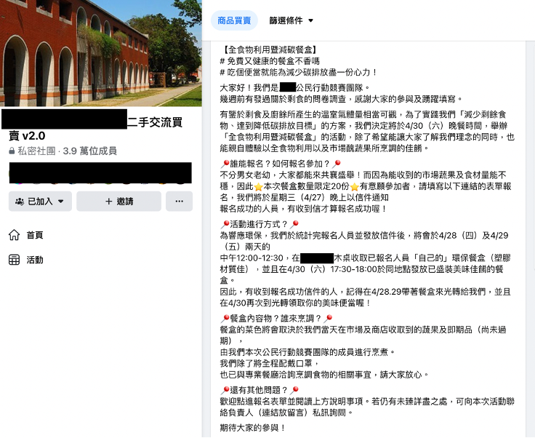
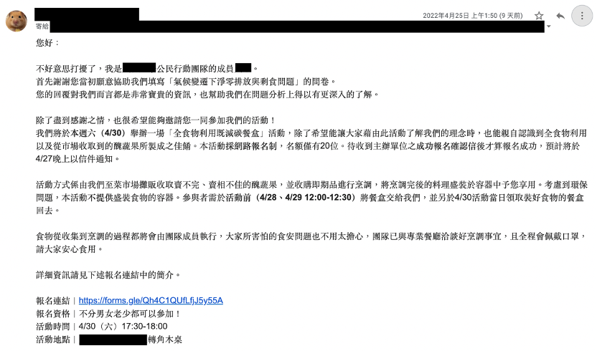

Slide 16
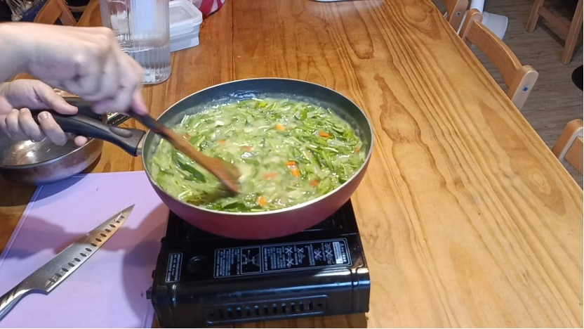
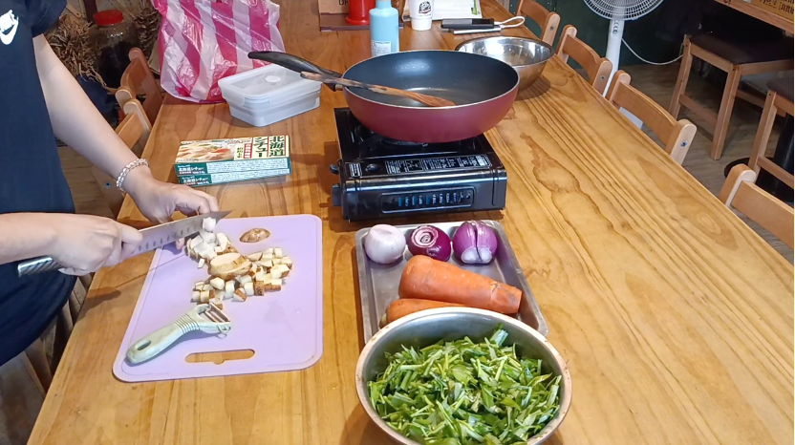

Slide 17
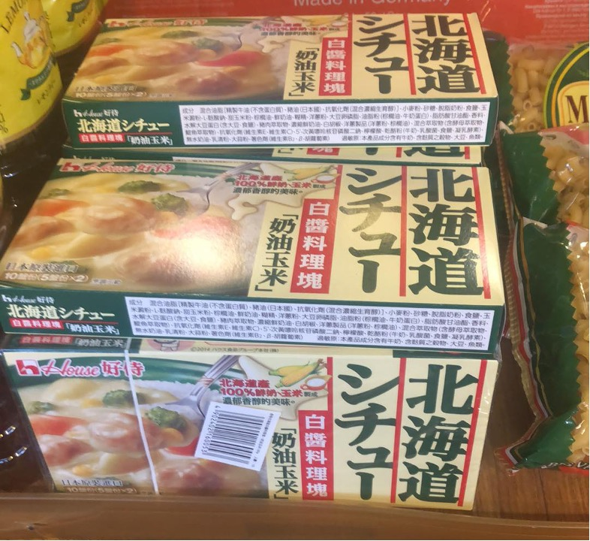
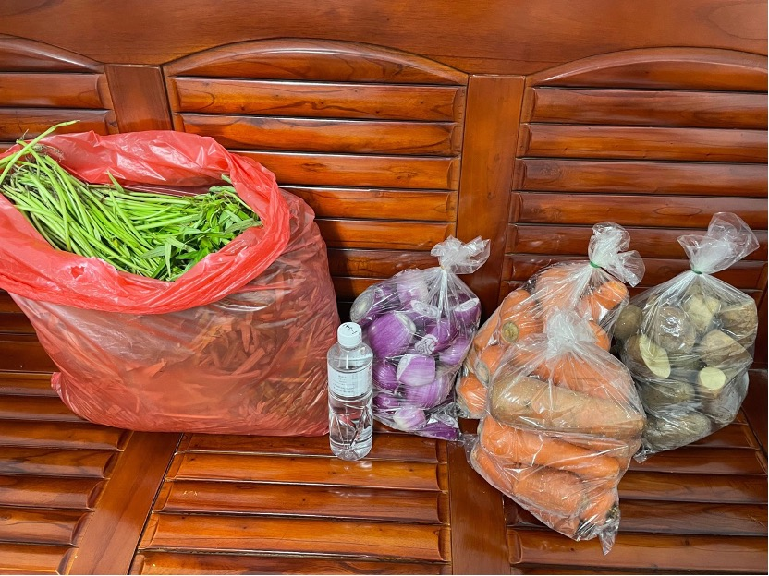

Slide 18
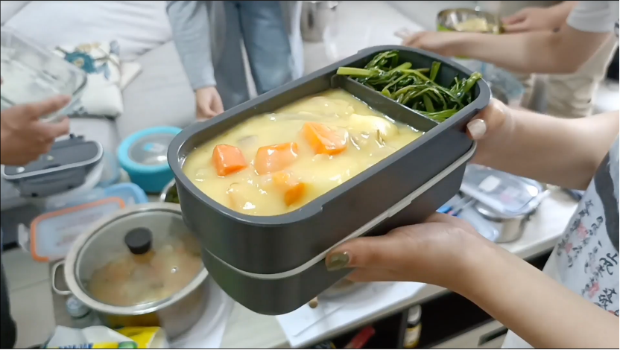

Slide 19
請問您認為透過此次餐盒活動，是否能有效傳達日常飲食與緩解氣候變遷關聯的理念？
很有效且有深遠影響！
３３．３％
還行，還算有效果
６６．７％
沒有太大的影響
n=21

Slide 20
藉由此次餐盒活動，是否有提升您對於日常飲食對減緩氣候變遷影響的認知？
藉由此次餐盒活動，是否有提升您對於日常飲食對減緩氣候變遷影響的認知？
９．５％
有
沒有
９０．５％
n=21

Slide 21
在參與餐盒活動後，您是否更願意透過各種管道關注2050淨零排放與氣候變遷的資訊？
13(61.9%)
6(28.6%)
2(9.5%)
１
2
3
4
5
n=21

Slide 22
解決方案優點
賦予剩餘醜蔬果再食用價值
宣導即期食品的消費習慣與賞味期限認知
透過實際體驗翻轉剩食認知
搭配餐盒菜餚學習全食物利用烹煮方式
同時獲取剩食與氣候變遷的知識
減少疫情風險

Slide 23
提出我方行動方案
中期計畫
長期計畫

Slide 24
中期目標
串聯組織
連結市場攤販與非營利機構合作
串聯原有在供餐給弱勢者的機構與市場攤販
化剩食為愛心料理提供弱勢民眾
減少剩食淪為廚餘所產生的溫室氣體，進而達減緩氣候變遷的目標

Slide 25
中期目標
人力持續挹注
校內課程延續
建立社群網站、實體社團以及校內為課程帶領公民行動
包裝、強化剩食與氣候變遷、淨零排放觀念連結的重要性，將觀念帶到學生端

Slide 26
START
氣候變遷下淨零排放與剩食問題
２８ ３5PAGE
長期計畫
政策改善、推動立法

Slide 27
一、政策改善
現
行
政
策
改
善
擴大「惜食續食公共愛心倉儲」政策施行對象
擴大惜食平臺設置地點
私人投入惜食續食之獎勵措施
剩食減量、清零之獎勵
剩食（再）利用之獎勵
設置惜食平臺之補助或獎勵

Slide 28
一、政策改善
現行政策擴增
媒合攤商與食品加工或製造業者、社福機構、餐飲業者、加工業者等，並協助建立長期合作關係
不定期抽查並建立檢查及認證機制
不定期派員稽查攤商及店家傾倒剩食量
零剩食認證標章

Slide 29
二、推動立法
制定《○○市惜食平臺統一設置、使用及管理辦法》
食品安全法規增訂剩食使用之相關規範及標準
濫用惜食冰箱、倉庫等罰鍰
訂定詳細剩食丟棄量標準及超量罰則，並嚴加區分剩食與廚餘

Slide 30
計畫進度
已完成
撰寫政策改善建議書及立法提案之初稿
進行中
與府方各局處單位人員密切討論及修改

Slide 31
計畫進度
預計執行
遞交正式版本之政策改善建議書及立法提案予市府審核
完整立法草案之擬定
持續追蹤及跟進並適度修正

Slide 32
預期困難與解決對策
政策面
預期困難
政策改變幅度大而極有可能在實施上有所阻礙
市府各局處之意見不一致而窒礙難行
解決對策
於政策設計中提供建議
適度配合修正與協調
尋求相關專家學者協助

Slide 33
預期困難與解決對策
立法面
預期困難
訂立新法需耗費許多時間與人力
難以統合剩食減量各層面之規範

Slide 34
預期困難與解決對策
立法面
解決對策
多方諮詢相關領域專業人士之建議
安排與各相關局處單位之會議以了解各方需求與困難
統整各方意見並定時與市府法制單位會面以修正草案
透過說帖、遊說等方式尋求市議員支持

Slide 35
Thank you for listening

